Slide 1
앱 프로그래밍

Slide 2
앱 프로그래밍, 왜?
재미 있으니까
많이 사용하므로...
프로그래머의 교양 과목!
앱 프로그래밍을 알면 도움이 될 때가 많다(졸작 포함)

Slide 3
교재
교재 : Do it! 안드로이드 앱 프로그래밍 개정4판 (이지스 퍼블리싱, 정재곤 지음)
https://developer.android.com/develop/index.html에서 많은 정보를 얻을 수 있다. (API document 포함)

Slide 4
수업 효과
앱 아이디어가 떠올랐을 때 이를 구현하여 제품화할 수 있게 된다.
구현한 앱을 앱 마켓에 출시하여 사업화하거나 사회에 기여할 수 있게 된다.
앱 관련된 졸업작품을 구상할 때 기술적 타당성을 고려할 수 있게 되며 구현 난이도를 평가할 능력이 생긴다.
큰 전산 시스템 개발에 참여할 때 모바일 인터페이스 부분을 담당할 능력을 갖춘다.
주어진 API를 활용하고 응용하는 일반적인 프로그래밍 능력을 배양한다.

Slide 5
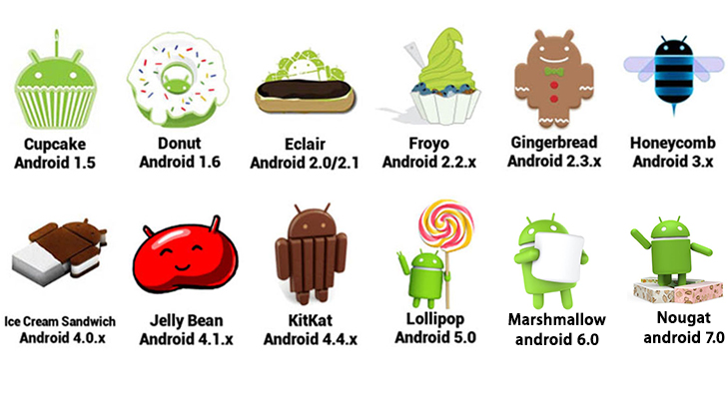

Slide 6
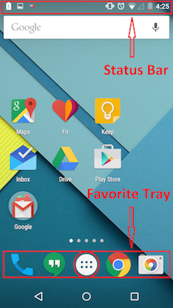
Home Screen

Slide 7
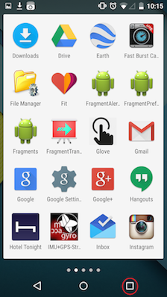
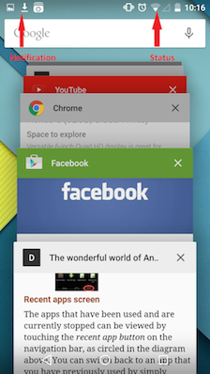
Recent Apps Screen

Slide 8
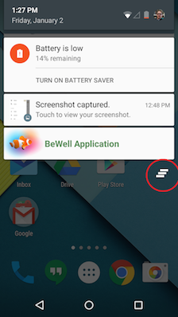
Status bar and Notification Screen

Slide 9
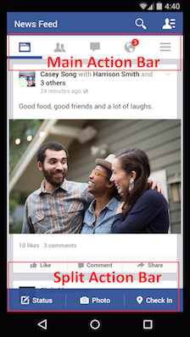
Facebook UI Screen

Slide 10
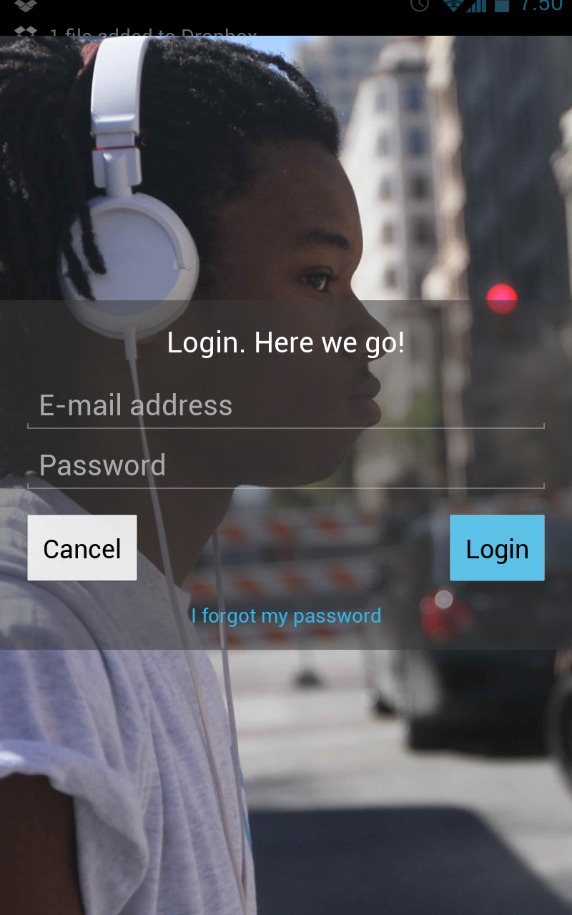
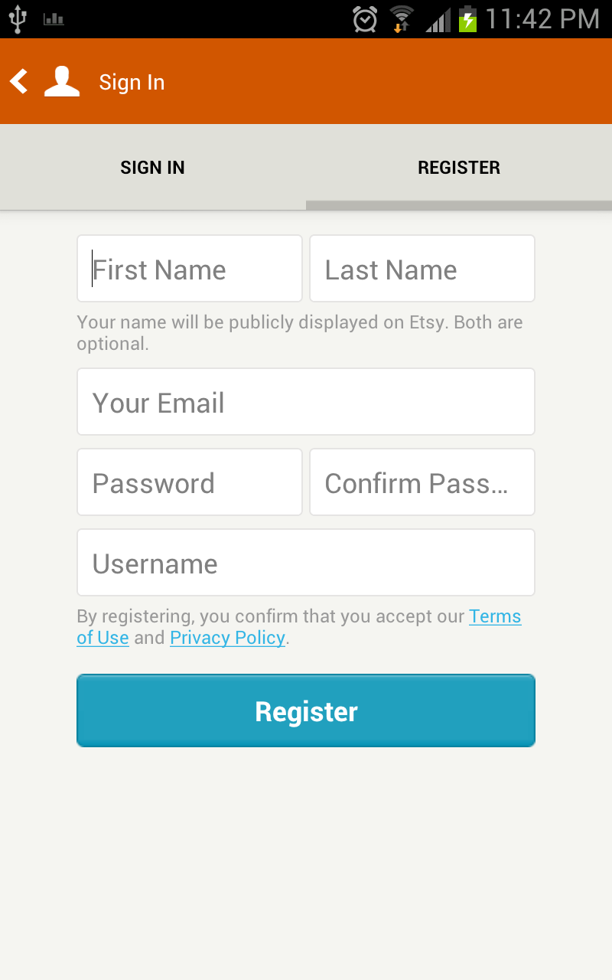
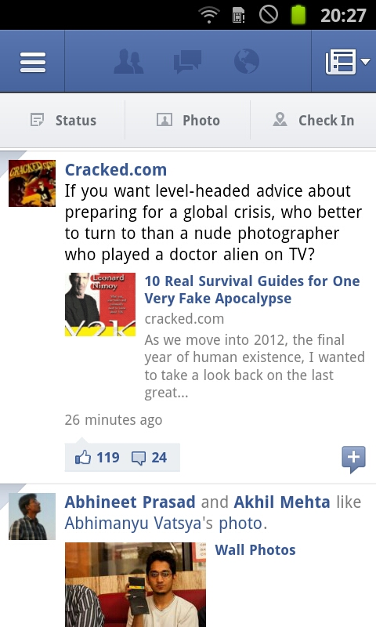
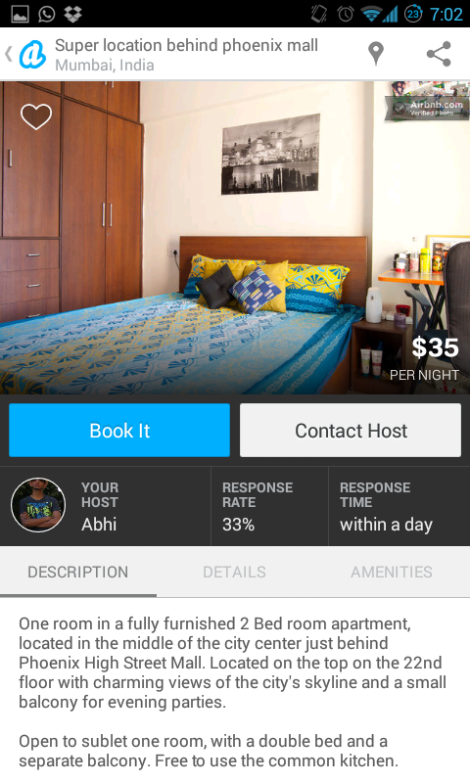
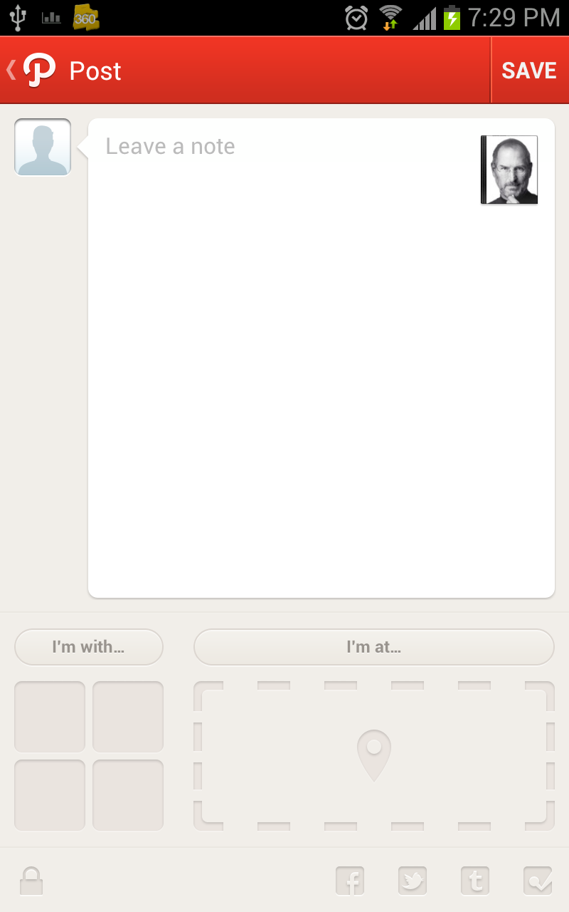
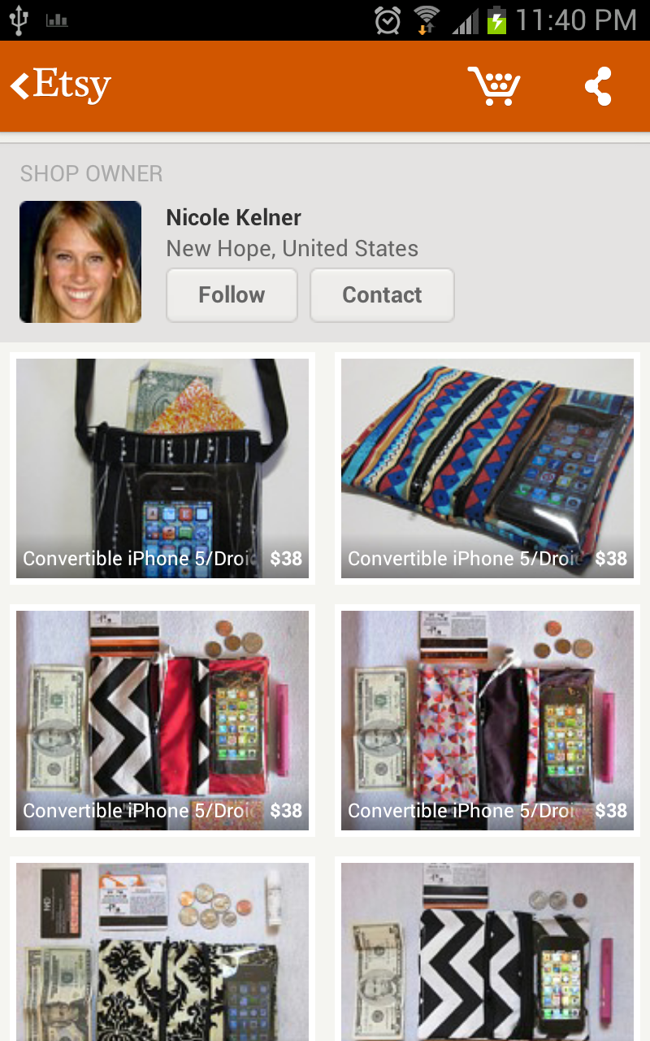
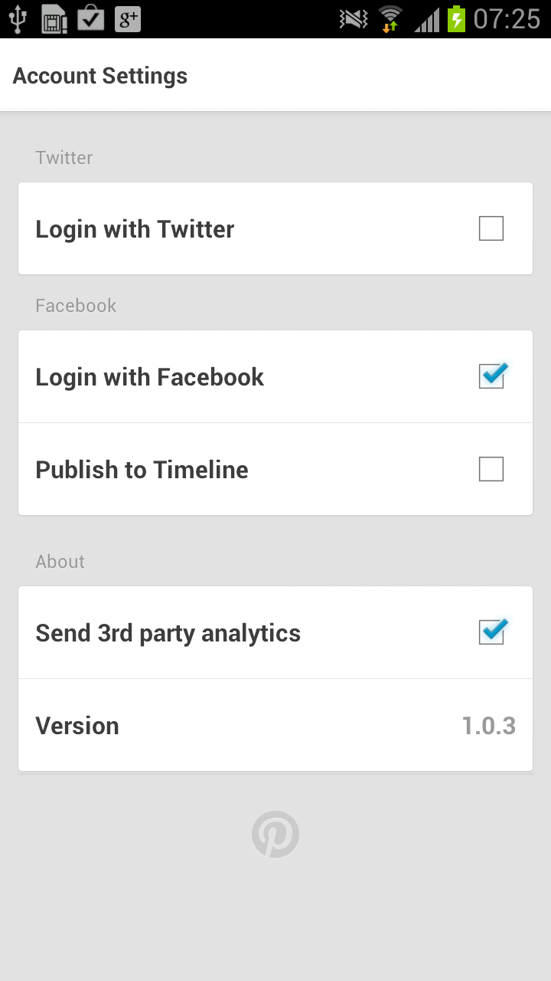
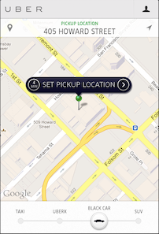
Login
Register
Stream
Detail
Creation
Profile
Settings
Maps

Slide 11
Some facts on Androids
Java:
Android applications are written in Java
filename.apk:
The Android SDK tools compile the code—along with any data and resource files (layouts, strings)—into an Android PacKage (filename.apk).
When you download an app from Google Play or install it yourself (from email) you are installing the apk file.
UI design:
Android separates the UI design from the program so they can be developed independently.
You could theoretically completely change the UI without changing Java code (not true in reality).
The UI is designed using a graphical tool or Extensible Markup Language - XML

Slide 12
What's in an app: application components
Activities:
Deals with the UI.
You need at least one activity in an app
Services:
Runs in the background
Typically long running programs (music player)
Typically an activity control a service (start it, pause it, get data from it)
Content providers:
Manages access to a central repository of data (such as the contacts)
Broadcast receivers:
Receive broadcasts from the system or other apps (when system boots, charging starts, some new data has been downloaded).

Slide 13
Android software
The Android operating system is a multi-user Linux system in which each application is a different user.
By default, the system assigns each application a unique Linux user ID (the ID is used only by the system and is unknown to the application). The system sets permissions for all the files in an application so that only the user ID assigned to that application can access them.
Each process has its own virtual machine (VM), so an application's code runs in isolation from other applications.
By default, every application runs in its own Linux process.

Slide 14
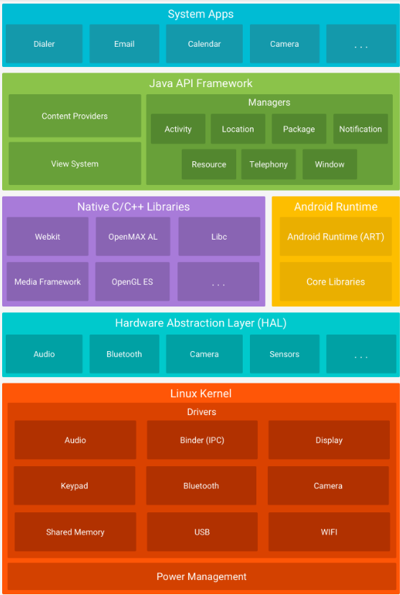
Android Framework

Slide 15
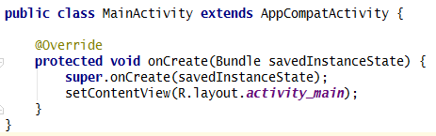
안드로이드 프로그램(앱) 특징
main 메소드가 없다.
사용자가 아이콘을 터치하여 앱을 실행하면 안드로이드 시스템이 앱 프로그램에 구현된 메소드들을 필요에 따라 적절히 호출해 준다. – Callback

Slide 16
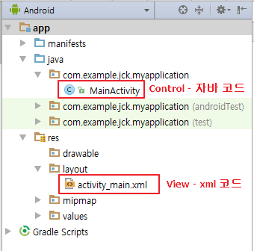
안드로이드 프로그램(앱) 특징
View와 Control을 분리하여 구현한다.

Slide 17
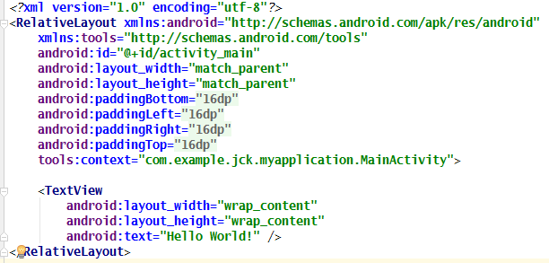
안드로이드 프로그램(앱) 특징
View와 Control을 분리하여 구현한다.
Control
View

Slide 18
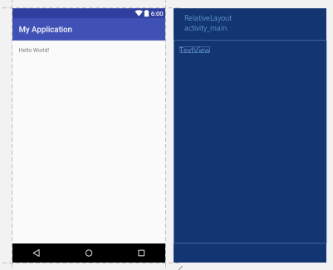
안드로이드 프로그램(앱) 특징
View와 Control을 분리하여 구현한다.
Control
View

Slide 19
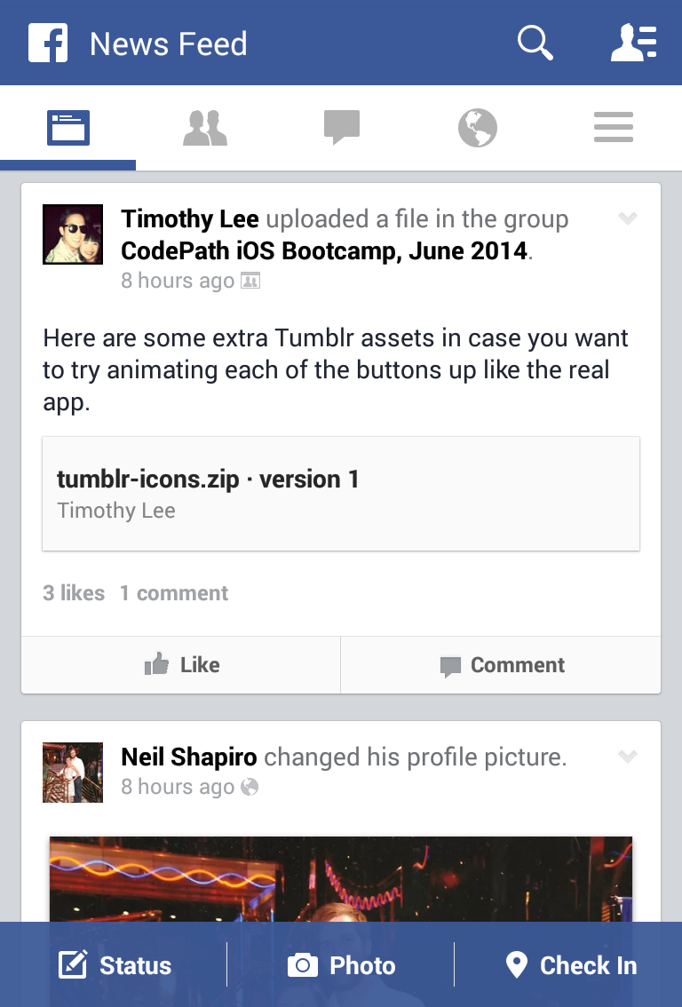
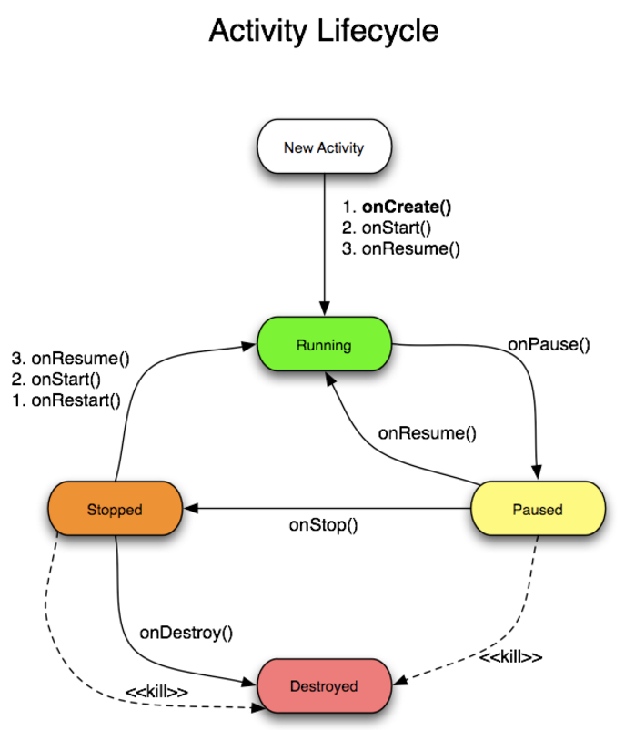
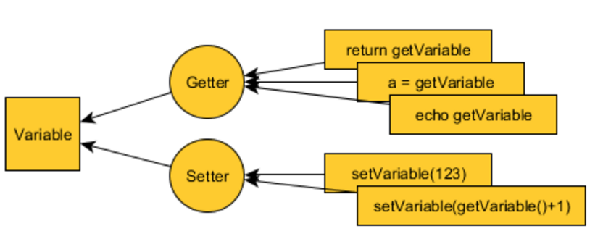
Views, controllers and models the MVC architecture
Views (objects) Controllers (objects) Models (objects)

Slide 20
필수 사항
책을 읽을 것!
구글 검색을 할 것!
코드를 읽을 것!
스스로 작성해 볼 것!

Slide 21
쪽지 시험
다음 주 첫 수업 시간에 쪽지시험을 봅니다.
범위 1주, 2주 자료(교재, 강의자료, 강의홈페이지의 참고자료, 1주 실습과제)

